Slide 1
Week 02
파이썬
기초과정
MY PAUL SCHOOL PYTHON BASIC CLASS
2025 CHOI JAE SEONG

Slide 2

앞으로의 수업 방향
- Weekly Test 있음. 필기도구 가져올 것.
- 기본 개념 + 심화 학습
심화 개념은 필요한 학생만 주의 깊게 듣고, 나머지는 이런 것이 있다 정도로만 이해하면 됨.
- 과제 있을 것. (책 연습문제, 프린트물 연습문제)
- 설문조사 반드시 진행
- 온라인 강의실 공지사항 반드시 확인 (노트북 사용 가능 할 때, 최소 주 1번)
- 설문조사에 따라 수업 방향이 개선됨. 언제든지 바뀔 수 있다.

Slide 3
이전 내용 복습

Slide 4
01
변수
변수의 개념
- 변수는 값을 저장하는 메모리 공간
- 무엇을 담는 그릇이라 생각할 수 있음
a = 1
변수 a에 1을 대입한다
b, c = 10, 20
여러 개를 동시에 대입할 수 있다.
d = 'data'
따옴표로 묶으면 문자열이 된다.

Slide 5
01
변수
변수의 개념
- 변수는 값을 저장하는 메모리 공간
- 무엇을 담는 그릇이라 생각할 수 있음
a = 1
a = 2
같은 변수에 새로운 값을 대입하면,
원래 있던 값은 사라지고 새로운 값으로 바뀐다.

Slide 6
01
변수
변수의 개념
- 변수는 값을 저장하는 메모리 공간
- 무엇을 담는 그릇이라 생각할 수 있음
a = 1
변수 a에 1을 대입한다
b, c = 10, 20
여러 개를 동시에 대입할 수 있다.
d = 'data'
따옴표로 묶으면 문자열이 된다.

Slide 7
02
출력 함수
print() 함수
- ()안의 내용을 한번에 출력한다.
- 괄호 안에서 여러 개를 출력하고 싶을 경우 콤마(,)로 구분해야 함.
문제1. 100을 출력하는 프로그램을 만드세요.
문제2. a=100일 때, a*2=200을 출력하는 프로그램을 만드세요. (단, 200은 변수 a를 활용할 것)
print(100)

Slide 8
02
출력 함수
print() 함수
문제1. 100을 출력하는 프로그램을 만드세요.
필요한 것?
100
출력을 위한 방법
100
print()
print(100)

Slide 9
02
출력 함수
print() 함수
- ()안의 내용을 한번에 출력한다.
- 괄호 안에서 여러 개를 출력하고 싶을 경우 콤마(,)로 구분해야 함.
print('100')
print('+')
print(10,'-',20)
print(f'{a}-{b}')

Slide 10
02
출력 함수 - 심화
f-string formatting
- 콤마(,)를 사용하지 않고도 여러 변수를 한번에 출력할 수 있음
a,b=10,20
print(a,'-',b)
a,b=10,20
print(f'{a}-{b}')

Slide 11
02
출력 함수
입력
(조건)
시스템
(프로그램)
출력
(결과)

Slide 12
02
출력 함수
print() 함수
문제2. a=100일 때, a*2=200을 출력하는 프로그램을 만드세요. (단, 200은 변수 a를 활용할 것)
print()
a=100
???
a*2=200이라고 출력됨
print('a*2=200')
print('a*2=',200)
print('a*2=',a*2)

Slide 13
03
연산
몫(Quotient)과 나머지(Remainder)
- a//b는 a를 b로 나눈 몫을 의미함.
- a%b는 a를 b로 나눈 나머지를 의미함.
q = a//b
print(q)
3
r = a%b
print(r)
10

Slide 14
03
연산
몫과 나머지
문제3. a=10이고 b=3일 때, 몫: 3, 나머지: 1이라고 출력하는 프로그램을 만드세요.
a,b=10,3
???
몫: 3, 나머지: 1 이라고 출력됨
print('몫:3, 나머지:1')
10//3
10%3

Slide 15
03
연산
몫과 나머지
문제3. a=10이고 b=3일 때, 몫:3, 나머지:1이라고 출력하는 프로그램을 만드세요.
print('몫:3, 나머지:1')
print('몫:10//3, 나머지:10%3')
print('몫:a//b, 나머지:a%b')
print('몫:',a//b,' ,나머지:',a%b)

Slide 16
03
연산
몫과 나머지
문제3. a=10이고 b=3일 때, 몫: 3, 나머지: 1이라고 출력하는 프로그램을 만드세요.
a,b=10,3
print('몫:',a//b,' ,나머지:',a%b)
a,b=10,3
print(f'몫:{a//b}, 나머지:{a%b}')

Slide 17
03
연산
문자열 연산
- 문자열 간에는 덧셈 연산만 가능함.
- 여러 개의 문자열을 한 줄에 출력하고 싶다면, 콤마(,)로 분리해서 출력하면 됨.
str1='빨리'
str2='집에 가고 싶다'
print(str1,str2)
빨리 집에 가고 싶다
print(str1+str2)
빨리집에 가고 싶다

Slide 18
04
입력 함수
input() 함수
- 키보드로 입력 받도록 도와주는 함수.
- 모든 값을 문자열로 입력 받는다.
input()
a=input()
num=int(input())
a=input("숫자를 입력하세요: ")
숫자를 입력하세요:.

Slide 19
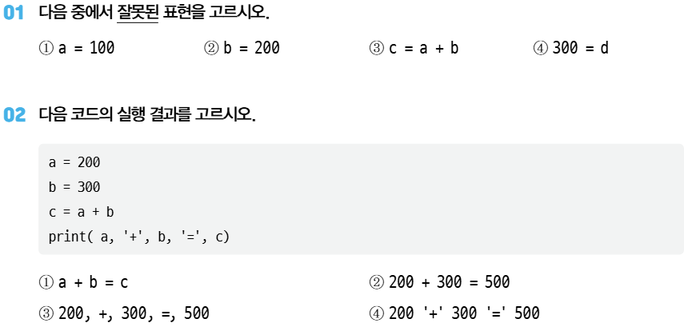
연습 문제

Slide 20
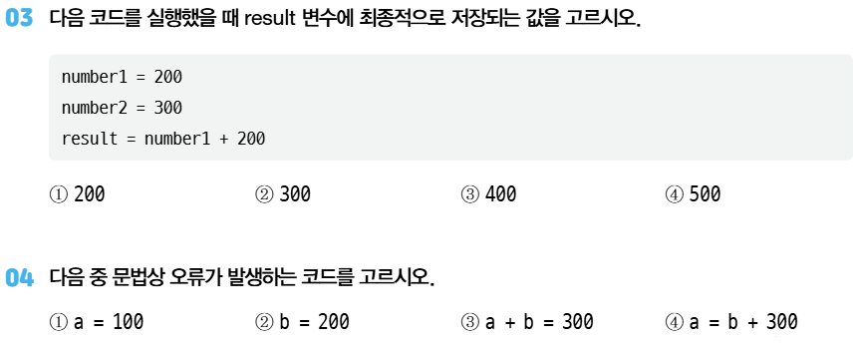
연습 문제

Slide 21
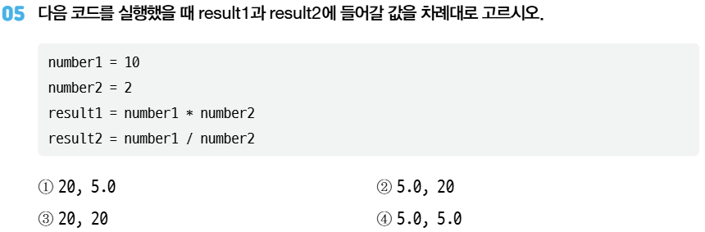
연습 문제

Slide 22
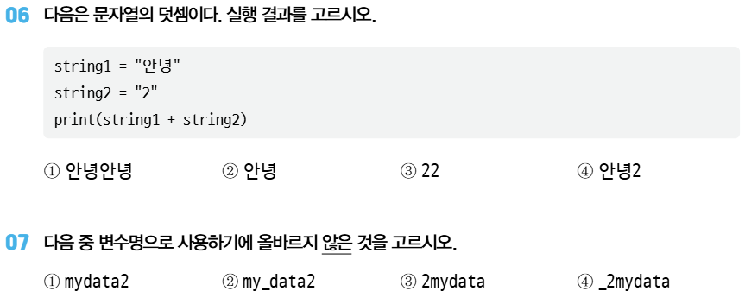
연습 문제

Slide 23
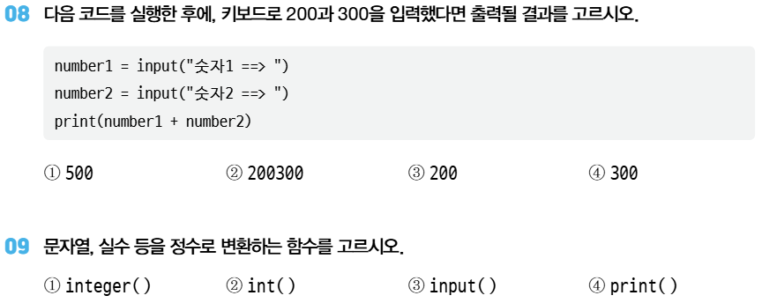
연습 문제

Slide 24
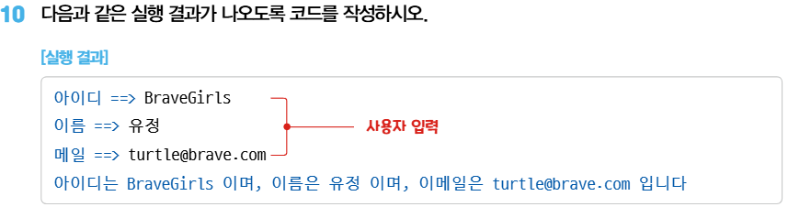
연습 문제

Slide 25
LAB: 간단한 사칙연산 계산기 만들기
변수에 대한 사용법 및 개념을 완전히 익혔으므로,
이를 활용해서 간단히 사칙연산(더하기, 빼기, 곱하기, 나누기)이 가능한 계산기를 만들어 봅시다.
Problem (LAB 2.1.1)
- 사용자는 두 정수 a와 b를 입력 받습니다. (a와 b는 0~100,000 사이의 정수)
- 만약 a=100, b=200을 입력 받는다면 실행 결과는 아래와 같습니다.
100 + 200 = 300
100 – 200 = -100
100 * 200 = 20000
100 / 200 = 0.5

Slide 26
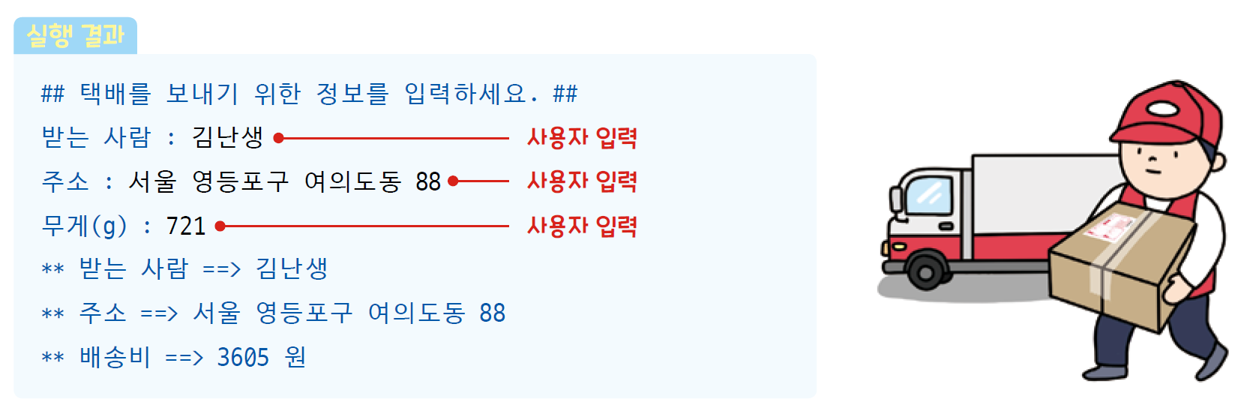
LAB: 택배 배송 정보 입력하기
Problem (LAB 2.3.1)
- 엄마의 심부름으로 난생이는 편의점에서 택배를 보내려 합니다.
- 택배를 보낼 때, 받는 사람과 주소 를 입력하고 택배의 무게를 입력합니다.
- 택배 무게는 그램(g)당 5원이며, 자동으로 계산됩니다.
- 정보를 입력받아 아래와 같이 출력하는 프로그램을 만들어 봅시다.

Slide 27
Question?

